Slide 1
Семинар-совещание
для работников
муниципальных предприятий
и учреждений,
организаций источников комплектования
муниципального архива
городского округа город Кумертау
Республики Башкортостан
26.07.2018

Slide 2
Тема:
О внедрении ГОСТ Р 7.0.97-2016
(утв. приказом Росстандарта от 8 декабря 2016г. №2004-ст)
Национальный стандарт Российской Федерации.
«Система стандартов
по информации, библиотечному и издательскому делу.
Организационно-распорядительная документация.
Требования к оформлению документов.»
Попова Любовь Александровна
директор МБУ Архив г.Кумертау

Slide 3
ГОСТ Р 6.30-2003 Унифицированные системы документации. Унифицированная система организационно-распорядительной документации. Требования к оформлению документов
2003
2004
Федеральный закон
125-ФЗ ОТ 22.10.2004 «Об архивном деле»
Федеральный закон от 27.07.2006 N 149-ФЗ «Об информации, информационных технологиях и о защите информации»
2006
Правила делопроизводства в федеральных органах
власти, утверждены постановлением Правительства РФ от 15.06.2009 №477
с изм. от 07.09.2011 № 751, от 26.04.2016 № 356
2009
2018
Национальный стандарт ГОСТ Р 7.0.97-2016
Система стандартов по информации, библиотечному и издательскому делу. Организационно-распорядительная документация.
Требования к оформлению документов.

Slide 4
1 июля 2018 г. вступил в силу
ГОСТ Р 7.0.97-2016
(утв. приказом Росстандарта от 8 декабря 2016г. №2004-ст)
Национальный стандарт Российской Федерации.
«Система стандартов
по информации, библиотечному и издательскому делу.
Организационно-распорядительная документация.
Требования к оформлению документов.»

Slide 5
Изменения сферы применения ГОСТ Р 7.0.97-2016
ГОСТ 7.0.97-2016 заменяет / ГОСТ Р 6.30-2003
1. Организационно-распорядительная документация (ОРД) – положения, уставы, инструкции, приказы, решения, протоколы, штатное расписание, регламент и т.п.
2. Справочно-информационная документация (СИД) – письма, телеграммы, телефонограммы, докладные, служебные, пояснительные, объяснительные записки, справки, акты и т.п.
3. Документы по личному составу (ДЛС) – приказы, личные дела, заявления, трудовые книжки, характеристики, анкеты, резюме, договоры и т.п.
0200000 Унифицированная система организационно-распорядительной документации

Slide 6
Правила применения национального стандарта
Статья 26. Общие правила применения документов национальной системы стандартизации
1. Документы национальной системы стандартизации применяются на добровольной основе одинаковым образом и в равной мере независимо от страны и (или) места происхождения продукции (товаров, работ, услуг), если иное не установлено законодательством Российской Федерации.
организация самостоятельно решает, применять национальный стандарт или нет;
административная ответственность за неприменение стандарта отсутствует;
оформление внедрения ГОСТа в деятельность организации производится по алгоритму внедрения локального нормативного акта

Slide 7
АЛГОРИТМ ВНЕДРЕНИЯ ГОСТ
БЕЛЕБЕЙ
1. МОДЕЛЬНЫЕ
инструкции, положения об ЭК, положения о ведомственном архиве
2. РАЗРАБОТКА
инструкции, положения об ЭК, положения о ведомственном архиве
ЗАДАЧИ
3. СОГЛАСОВАНИЕ
ЭКСПЕРТНОЙ КОМИССИЕЙ ОРГАНИЗАЦИИ
ЭПК МБУ АРХИВ Г.КУМЕРТАУ
4. УТВЕРЖДЕНИЕ
ЛОКАЛЬНЫХ АКТОВ ПРИКАЗОМ ПО ПРЕДПРИЯТИЮ
ОЗНАКОМЛЕНИЕ РАБОТНИКОВ
С ЛОКАЛЬНЫМИ АКТАМИ

Slide 8
Изменение структуры ГОСТ

Slide 9
ГОСТ Р 7.0.97-2016 определяет
реквизиты документов:
2) бланки:
3) правила
создания документов
состав, правила их оформления, в том числе с применением информационных технологий;
виды бланков, состав реквизитов бланков, схемы расположения реквизитов на документе; образцы бланков;

Slide 10
Раздел 3. Общие требования к созданию документов
НОСИТЕЛЬ
документы могут создаваться на бумажном носителе и в электронной форме с соблюдением установленных правил оформления документов;
вторую и последующие страницы документа нумеруют (номер страницы проставляются посередине верхнего поля документа на расстоянии не менее 10 мм от верхнего края листа);
допускается создание документов на лицевой и оборотной сторонах листа;
НПА и многостраничные документы могут оформляться с титульным листом
новое
новое
новое

Slide 11
Раздел 3. Общие требования к созданию документов
ИНТЕРВАЛЫ
абзацный отступ текста документа – 1, 25 см (5 знаков);
текст документа печатается через 1–1,5 межстрочных интервала,
многострочные реквизиты печатаются через один межстрочный интервал;
длина самой длинной строки в реквизите:
угловое расположение реквизита – 7,5 см;
продольное расположение реквизита – 12 см.
интервал между словами – 1 пробел;
текст документа выравнивается по ширине листа (по границам левого и правого полей документа);
новое
новое
новое

Slide 12
Раздел 3. Общие требования к созданию документов
ШРИФТ
Для создания документа необходимо использовать СВОБОДНО РАСПРОСТРАНЯЕМЫЕ БЕСПЛАТНЫЕ ШРИФТЫ
Times New Roman N 13, 14;
Arial N 12, 13;
Verdana N 12, 13;
Calibri N 14 и приближенные к ним.
для таблиц допускается использовать шрифты меньших размеров;
ВЫРАВНИВАНИЕ И ВЫДЕЛЕНИЕ ТЕКСТА
текст документа выравнивается по ширине листа (по границам левого и правого полей документа);
допускается угловое и продольное расположение реквизитов;
допускается выделение реквизитов «Адресат», «Заголовок к тексту» или «Подпись», а также отдельных фрагментов текста полужирным шрифтом.
новое
новое
новое

Slide 13
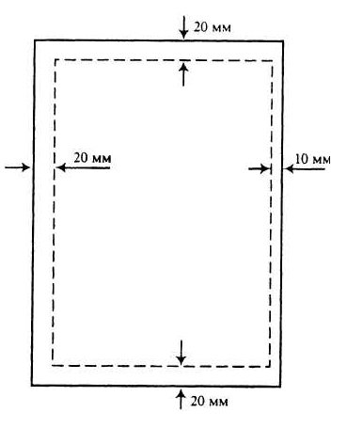
Установлены размеры служебного поля, которые должны быть не менее:
левое – 20 мм
правое – 10 мм
верхнее – 20 мм
нижнее – 20 мм
реквизит
30 мм
Рабочее поле
Служебное поле
НОВОЕ ТРЕБОВАНИЕ
Документы длительных (свыше 10 лет) сроков хранения должны иметь левое поле
не менее 30 мм.
Отметка

Slide 14
01 - герб (Государственный герб РФ,
герб субъекта РФ, герб МО)
02 - эмблема;
03 - товарный знак (знак обслуживания);
04 - код формы документа;
05 - наименование организации – автор
06 - наименование структурного подразделения - автора документа;
07 - наименование должности лица - автора документа;
08 - справочные данные об организации;
09 - наименование вида документа;
10 - дата документа;
11 - регистрационный номер документа;
12 - ссылка на регистрационный номер и дату поступившего документа;
13 - место составления (издания) документа;
14 - гриф ограничения доступа к документу;
15 - адресат;
16 - гриф утверждения документа;
17 - заголовок к тексту;
18 - текст документа;
19 - отметка о приложении;
20 - гриф согласования документа;
21 - виза;
22 - подпись;
23 - отметка об электронной подписи;
24 - печать;
25 - отметка об исполнителе;
26 - отметка о заверении копии;
27 - отметка о поступлении документа;
28 - резолюция;
29 - отметка о контроле;
30 - отметка о направлении документа в дело.

Slide 15
Реквизиты не включенные в ГОСТ Р 7.0.97-2016 (как самостоятельные)
• код организации (реквизит 04):
• основной государственный регистрационный номер (ОГРН) юридического лица (реквизит 05):
идентификационный номер налогоплательщика / код причины постановки на учет (ИНН/КПП) (реквизит 06):
Сведения о коде организации по ОКПО, ОГРН и ИНН/КПП включены в состав реквизита «Справочные данные об организации» (это реквизит, который присутствует в бланках писем):
идентификатор электронной копии документа (реквизит 30 по ГОСТ Р 6.30-2003):

Slide 16
01 – Герб (Государственный герб РФ, герб субъекта РФ, герб (геральдический знак) муниципального образования)
Герб РФ относится к реквизитам, используемым для изготовления бланков
в органах гос. власти РФ
Государственный герб Республики Башкортостан
помещается на бланках органов государственной власти Республики Башкортостан и подчиненных им ведомств и организаций в соответствии с Законом Республики Башкортостан «О государственной символике Республики Башкортостан».
Реквизит помещается по середине верхнего поля бланка документа над реквизитами организации, на расстоянии
10 мм от верхнего края листа

Slide 17
Герб (геральдический знак) муниципального образования размещается на бланках документов органов представительной и исполнительной власти МО в соответствии с уставами и иными НПА органов местного самоуправления
Закон РБ «О языках народов Республики Башкортостан»
В органах власти и организациях субъектов РФ, использующих наряду с русским языком как государственным языком РФ государственный язык республик в составе РФ, используются бланки документов на государственном языке и государственном языке республики в составе РФ
Наименование организации на русском языке слева или сверху наименования на государственном языке субъекта РФ

Slide 18
02 – Эмблема (организации)
Изображение эмблемы
помещается по середине верхнего поля бланка документа
над реквизитами организации – автора документа,
на расстоянии
10 мм от верхнего края листа

Slide 19
03 – Товарный знак (знак обслуживания)
Изображение товарного знака (знака обслуживания) помещается по середине верхнего поля бланка документа над реквизитами организации – автора документа, или слева на уровне наименования организации – автора документа (допускается захватывать часть левого поля).
Наряду с товарным знаком (знаком обслуживания), на бланках документов может указываться коммерческое обозначение юридического лица.

Slide 20
04 - Код формы документа (реквизит 07)
Код формы документа проставляется на унифицированных формах документов в соответствии с Общероссийским классификатором управленческой документации (ОКУД) или локальным классификатором
Располагается в правом верхнем углу рабочего поля документа
Состоит из слов «Форма по (наименование классификатора) и цифрового кода Пример: Форма по ОКУД 031016.

Slide 21
05 - Наименование организации (реквизит 08)
Наименование организации — автора документа на бланке документа должно соответствовать наименованию юридического лица, закрепленному в его учредительных документах (уставе или положении).
Под полным наименованием организации в скобках указывается сокращенное наименование организации, если оно предусмотрено уставом (положением).
Над наименованием организации — автора документа указывается полное или сокращенное наименование вышестоящей организации (при ее наличии).

Slide 22
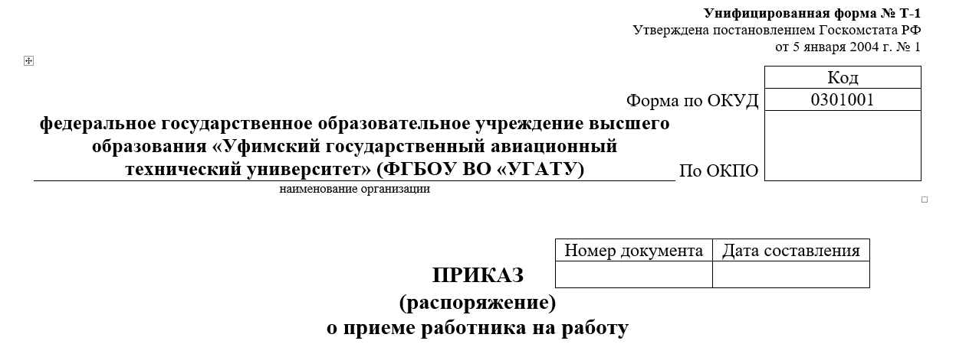
Выдержка из устава УГАТУ

Slide 23
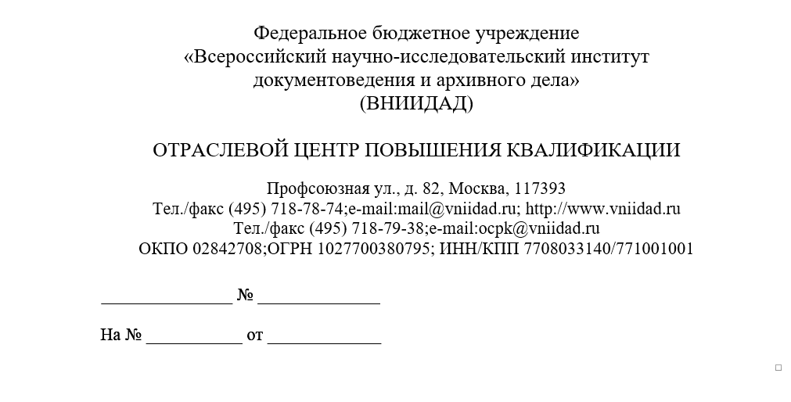
06 - Наименование структурного подразделения – автора документа
Наименование структурного подразделения
(в том числе филиала, отделения, представительства, коллегиального, совещательного или иного органа)
используется в бланках писем и бланках конкретных видов документов соответствующих подразделений указывается под наименованием организации.

Slide 24
07 - Наименование должности лица –
автора документа
располагается под наименованием организации;
наименование должности лица указывается в соответствии с наименованием, приведенным в распорядительном документе о назначении на должность;
наименование должности лица используется в бланках должностных лиц

Slide 25
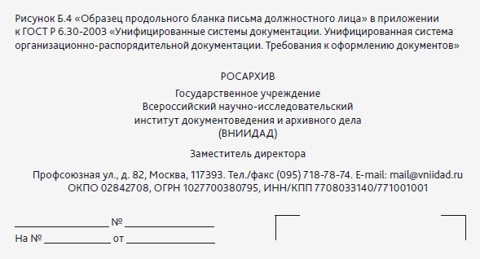
08 - Справочные данные об организации
(реквизит 09) Реквизит используется для изготовления ТОЛЬКО для бланков писем.
Почтовый адрес в справочных данных должен оформляться в соответствии с п. 23
«Правила оказания услуг почтовой связи», утвержденных постановлением Правительства
Российской Федерации от 15 апреля 2005 г. № 221 (с изм. от 31 июля 2014 г. № 234):

Slide 26
09 - Наименование вида документа (реквизит 10)
Наименование вида документа (протокол, акт, приказ, справка и т.д.) указывается на всех документах, за исключением деловых (служебных) писем;
располагается под реквизитами автора документа должно быть определено уставом (положением об организации) и должно соответствовать видам документов, предусмотренным ОКУД;
реквизит название вида документа печатают ПРОПИСНЫМИ БУКВАМИ и располагают в центре страницы на продольных бланках и от границы левого поля на угловых бланках.
?

Slide 28
10 - Дата документа (реквизит 11 )
Дата документа записывается в последовательности: день месяца, месяц, год одним из двух способов:
арабскими цифрами, разделенными точкой: 05.06.2016
словесно-цифровым 5 мая 2016 г. 05 мая 2016 г.
Документы, изданные двумя или более организациями, должны иметь одну (единую) дату.

Slide 29
11- Регистрационный номер документа (реквизит 12 )
Регистрационный номер документа – цифровой или буквенно-цифровой, состоит из порядкового номера документа, который, может дополняться цифровыми или буквенными кодами (индексами) в соответствии с используемыми классификаторами (индексом дела по номенклатуре дел, кодом корреспондента, кодом должностного лица и др.)
№243/08-22
№01-од
№1715/23
Порядок регистрации документов и структура регистрационных номеров устанавливаются в инструкции по делопроизводству организации и распорядительных документах организации.

Slide 30
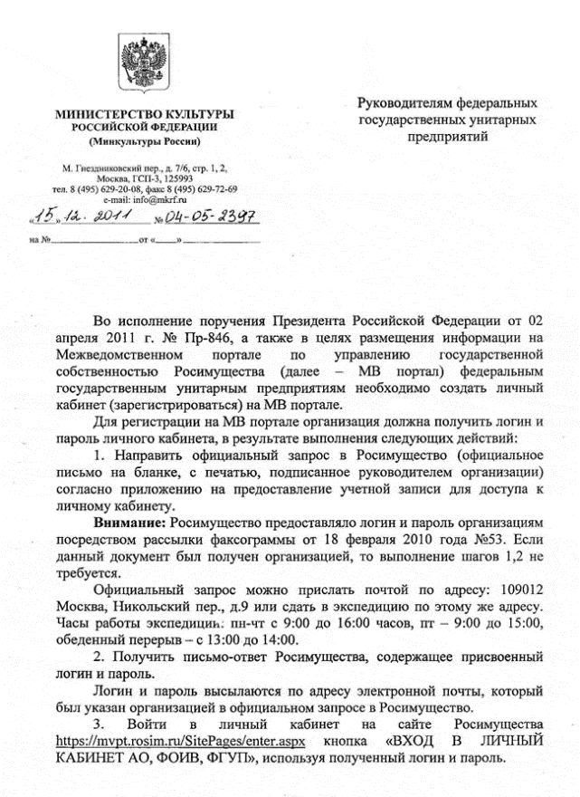
12 - Ссылка на регистрационный номер и дату документа адресанта (реквизит 13)
Ссылка на регистрационный номер и дату документа включает в себя регистрационный номер и дату документа, на который должен быть дан ответ.

Slide 31
13 - Место составления или издания документа (реквизит 14 )
?

Slide 32
14 Гриф ограничения доступа к документу
Гриф ограничения доступа к документу проставляется в правом верхнем углу первого листа документа на границе верхнего поля при наличии в документе информации, доступ к которой ограничен в соответствии с законодательством Российской Федерации.
В состав грифа ограничения доступа к документу входит ограничительная надпись (без кавычек)
Для служебного пользования,
Конфиденциально,
Коммерческая тайна или др.,
которая может дополняться номером экземпляра документа и другими сведениями в соответствии
с законодательством РФ

Slide 33
15 - Адресат (реквизит 15)
Адресат используется при оформлении деловых (служебных) писем, внутренних информационно-справочных документов (докладных, служебных записок и др.).
Адресатом документа может быть
организация,
структурное подразделение организации,
должностное или физическое лицо
Реквизит «адресат» проставляется в верхней правой части документа (на бланке с угловым расположением реквизитов) или справа под реквизитами бланка (при продольном расположении реквизитов бланка).
Строки реквизита «адресат» выравниваются по левому краю или центрируются относительно самой длинной строки.

Slide 34
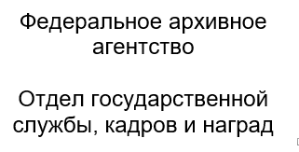
наименование учреждения, организации (полное или сокращенное наименование в именительном падеже)
Общество с ограниченной ответственностью «Парус»
или
ООО «Парус»
наименование структурного подразделения (в именительном падеже наименование организации, ниже – наименование структурного подразделения)
При адресовании письма руководителю (заместителю руководителя) в дательном падеже указывается наименование должности включающее наименование организации, и фамилия, инициалы должностного лица.
НОВОЕ ТРЕБОВАНИЕ

Slide 35
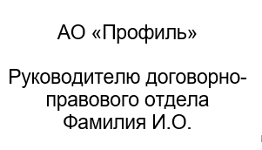
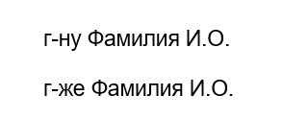
НОВОЕ ТРЕБОВАНИЕ
При адресовании письма руководителю структурного подразделения указывается в именительном падеже наименование организации, ниже – в дательном падеже наименование должности руководителя, включающее наименование структурного подразделения, фамилию, инициалы.
НОВОЕ ТРЕБОВАНИЕ
Перед фамилией должностного лица допускается употреблять сокращение «г-ну» (господину), если адресат мужчина, или «г-же» (госпоже), если адресат женщина.
НОВЫЙ ВОЗМОЖНЫЙ ВАРИАНТ!
При адресовании документа физическому лицу указывают сначала фамилию, затем инициалы и почтовый адрес:
Фиалковой А.В.
Нефтяников ул., д.45, кв. 35,
г. Нефтекамск, Республика Башкортостан, 452953

Slide 36
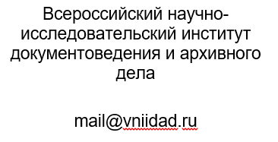
При отправке письма по электронной почте или по факсимильной связи (без досылки по почте) почтовый адрес не указывается. При необходимости может быть указан электронный адрес (номер телефона/факса).
НОВОЕ ТРЕБОВАНИЕ
В одном документе не должно быть более четырех адресатов.
Слово «Копия» перед вторым, третьим, четвертым адресатами
не указывается.
При большем количестве адресатов составляется список
(лист, указатель) рассылки документа, на каждом документе
указывается один адресат или адресат оформляется обобщенно.

Slide 37
16 - Гриф утверждения (реквизит 16)
Процедура утверждения оформляется следующими способами:
а) должностным лицом;
б) распорядительным документов;
в)решением коллегиального органа
Гриф утверждения располагается в правом верхнем углу документа и печатается с левым отступом 10 см от границы левого поля.
Перечень документов подлежащих утверждению,
организации, определяется в Инструкции по делопроизводству, где согласно законодательных и ведомственных НПА устанавливается
обязательная процедура утверждения тех или иных документов.

Slide 38
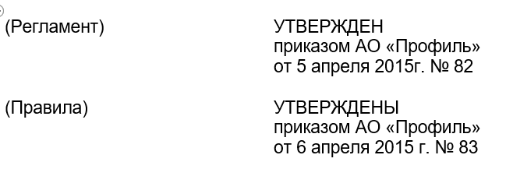
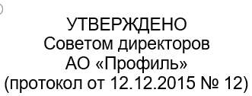
16 - Гриф утверждения (примеры)
УТВЕРЖДАЮ
Директор ООО СПК-2
_____ И.И. Иванов
Дата
НОВОЕ ТРЕБОВАНИЕ

Slide 39
17 - Заголовок к тексту (реквизит 18)
Заголовок к тексту -это краткое содержание документа
Заголовок формулируется с предлогом О или Об и отвечает на вопрос
О ЧЕМ?
НОВОЕ ТРЕБОВАНИЕ
Заголовок к тексту оформляется под реквизитами бланка слева, от границы левого поля.
В указах, постановлениях, решениях, приказах, издаваемых органами власти, заголовок к тексту МОЖЕТ оформляться над текстом посередине рабочего поля документа и центрируется относительно самой длинной строки.
Заголовок к тексту может не составляться, если текст документа не превышает 4-5 строк.

Slide 41
18 - Текст документа (реквизит 20)
Текст - основной и важнейший реквизит документа.
Текст документов на бланках формата А5 печатают с межстрочным интервалом Одинарный;
на бланках формата А4 - с межстрочным интервалом Полуторный.
Все остальные реквизиты оформляются с межстрочным интервалом Одинарный.

Slide 42
Новое в ссылке на документ и рубрикации
В тексте документа, подготовленного на основании законодательных, НПА, распорядительных актов указывают их реквизиты:
наименование документа (Федеральный закон…),
наименование организации - автора документа,
дату документа (словесно-цифровым способом
1 января 2018 г.),
регистрационный номер документа,
заголовок к тексту или наименование вида документа;
наименование организации или должностного лица, утвердившего документ, дату утверждения документа.
Текст может содержать разделы, подразделы, пункты, подпункты, нумеруемые арабскими цифрами (1, 2; 2.2.).
Уровень рубрикаций не должен быть больше четырех.

Slide 43
Новое в оформлении текста документа
При употреблении в тексте фамилий лиц инициалы указываются после фамилии (Иванов И.И.).
В деловых (служебных) письмах могут использоваться:
вступительное обращение:
Уважаемый господин Председатель!
Уважаемый господин Губернатор!
Уважаемый господин Прохоров!
Уважаемая госпожа Захарова!
Уважаемый Николай Петрович!
Уважаемая Ольга Николаевна!
Уважаемые господа!
В обращении по должности
наименование должности пишется с прописной буквы
Уважаемый господин Генеральный директор!,
в обращении по фамилии
инициалы лица не указываются
Уважаемая госпожа Захарова!
заключительная этикетная фраза:
С уважением, …

Slide 44
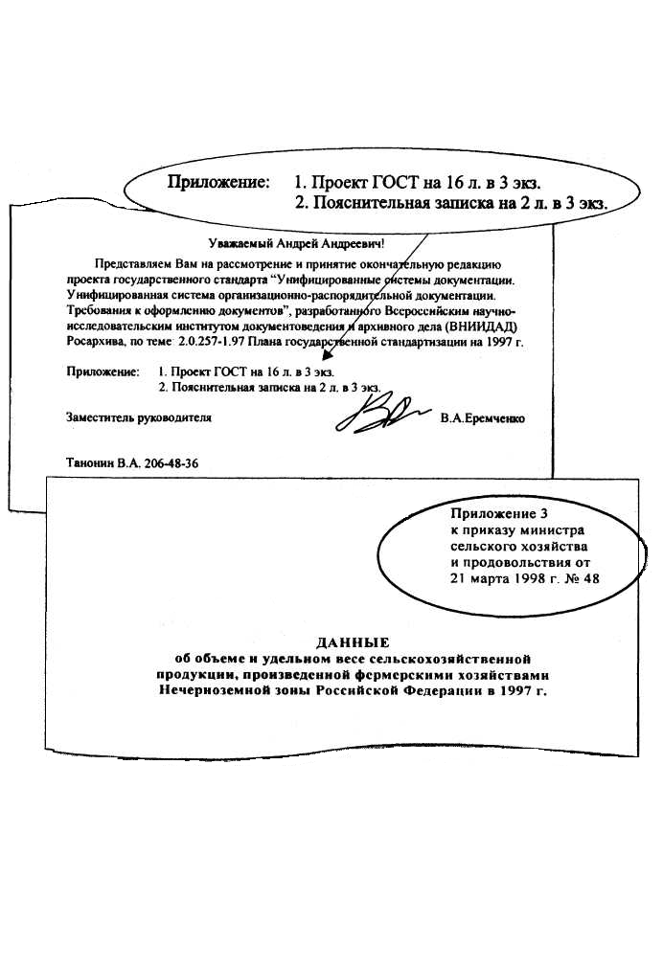
19 - Отметка о наличии приложения (реквизит 21)
Документы-приложения могут быть 3-х видов:
утверждаемые или вводимые в действие соответствующим документом (приложения к нормативным правовым актам);
поясняющие содержание другого документа;
направляемые с сопроводительным документом адресату.

Slide 45
В тексте распорядительного документа при первом упоминании документа-приложения в скобках указывается: …(приложение) или (приложение 1) или (приложение № 1);
если приложение названо в тексте:
если приложение не названо в тексте или если приложений несколько, указывают названия документов-приложений, количество листов и экземпляров каждого приложения
если приложение сброшюровано
если документ, являющийся приложением, имеет приложения с самостоятельной нумерацией страниц:

Slide 46
Если приложением является обособленный электронный носитель (компакт-диск, usb-флеш-накопитель и др.)
НОВЫЙ ВАРИАНТ
При этом на вкладыше (конверте), в который помещается носитель, указываются наименования документов, записанных на носитель, имена файлов.
НОВЫЙ ВАРИАНТ
на первом листе документа-приложения в правом верхнем углу указывается:
Строки реквизита выравниваются по левому краю или центрируются относительно самой длинной строки.

Slide 47
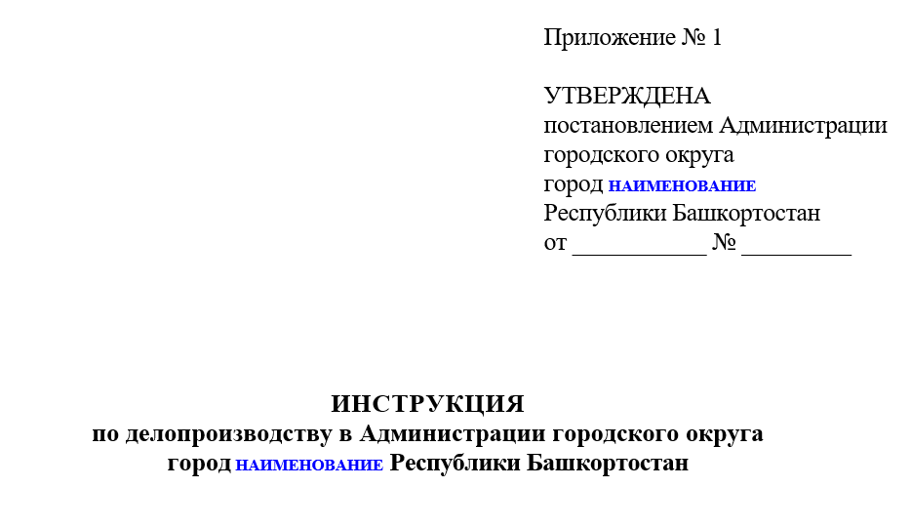
Если приложением к распорядительному документу является нормативный правовой акт или иной документ, утверждаемый данным распорядительным документом, на первом листе приложения проставляется отметка о приложении

Slide 48
20 - Гриф согласования (реквизит 23)
Гриф согласования проставляется на документах, согласованных органами власти, организациями, должностными лицами.
Гриф согласования имеет два варианта:
согласование с конкретным должностным лицом;
согласование другим документом, чаще всего письмом.

Slide 49
20 - Гриф согласования (реквизит 23)
Если согласование осуществляется коллегиальным органом, в грифе согласования указываются сведения об органе, согласовавшем документ, дате и номере протокола, в котором зафиксировано решение о согласовании.
НОВЫЙ ВАРИАНТ

Slide 50
21 - Виза (реквизит 24)
Виза свидетельствует о согласии или несогласии должностного лица (работника) с содержание проекта документа. Визирование - это внутреннее согласование документа.
Круг лиц, визирующих документ, и последовательность визирования устанавливаются нормативными актами организации (регламент, инструкция, табель)

Slide 51
Размещение визы
Для документа, подлинник которого хранится в организации, визы проставляют
на последнем листе под подписью,
на обороте последнего листа подлинника,
на прилагаемом листе согласования.
Для исходящего документа
визы проставляют в нижней части лицевой стороны копии отправляемого документа.
В инструкции по делопроизводству может быть предусмотрена возможность полистного визирования документа и его приложений.
Согласование может проводиться в электронной форме согласно ГОСТ Р ИСО 15489-1.

Slide 52
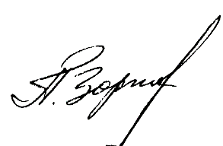
22 - Подпись (реквизит 22 )
Реквизит «Подпись» состоит:
наименования должности лица, подписывающего документ;
личной подписи
расшифровка (инициалы и фамилия).
! В документах, изготовленных на бланках, в название должности не входит название органа государственной власти, ведомства или учреждения.
На бланке учреждения:
Директор П.А. Зорин
Не на бланке:
Директор
МБОУ СОШ № 8
городского округа г.Кумертау РБ С.А. Сергеев

Slide 53
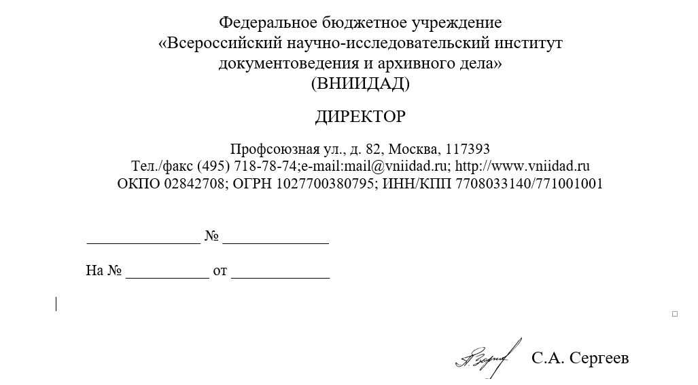
При оформлении документа на бланке должностного лица должность этого лица в подписи не указывается.
В документах, составленных комиссией, в подписи указывается статус лица в составе комиссии:

Slide 54
При подписании документа несколькими должностными лицами, занимающими разное положение, их подписи располагаются одна под другой по иерархии занимаемых должностей.
При подписании документа несколькими лицами равных должностей их подписи располагаются на одном уровне.

Slide 55
При подписании документа лицом, исполняющим обязанности руководителя, подпись оформляется с указанием статуса должностного лица, согласно приказу (распоряжению):
И.о. ВРИО
И.о. генерального директора И.О. Фамилия
Исполняющий обязанности
генерального директора И.О. Фамилия
При подписании документа лицом, имеющим право подписи в случае временного отсутствия руководителя, исправления в наименование должности и расшифровку фамилии уже подготовленного и согласованного проекта документа вносятся от руки или с использованием соответствующих штампов.
Если не будут указаны фамилия и должность лица, который подписал документ, суд может решить, что это неустановленное лицо (постановление Федерального арбитражного суда Московского округа от 15.07.2002 № КГ-А40/4377-02

Slide 56
23 - Отметка об электронной подписи
НОВЫЙ РЕКВИЗИТ
Отметка об электронной подписи используется при визуализации электронного документа, подписанного электронной подписью, с соблюдением следующих требований:
место размещения отметки об электронной подписи должны соответствовать месту размещения собственноручной подписи в аналогичном документе на бумажном носителе;
элементы отметки об электронной подписи должны быть видимыми и читаемыми при отображении документа в натуральном размере;
элементы отметки об электронной подписи не должны перекрываться или накладываться друг на друга, перекрывать текст документа.

Slide 57
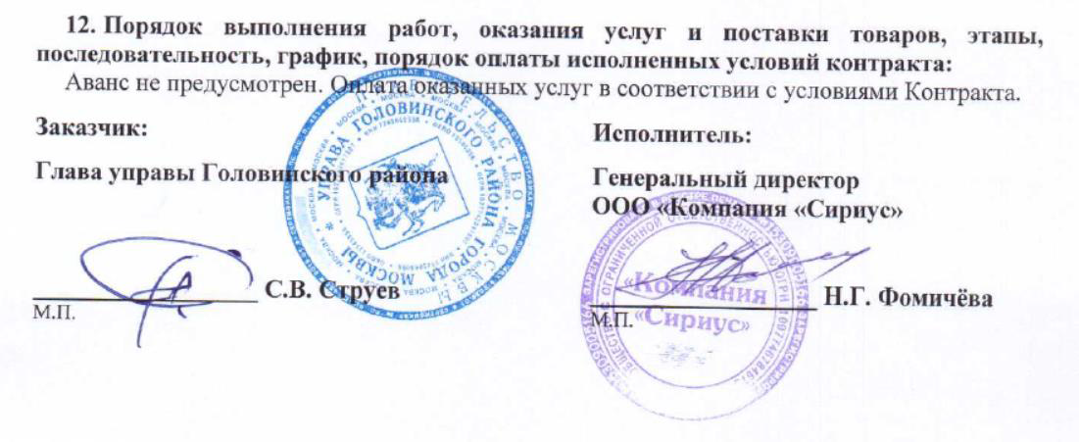
24 - Печать (реквизит 25)
Печать заверяет подлинность подписи должностного лица на документах, предусматривающих заверение подписи печатью в соответствии с законодательством Российской Федерации.
Перечень таких документов устанавливается в инструкции по делопроизводству.
Печать проставляется, не захватывая собственноручной подписи лица, подписавшего документ, или в месте, обозначенном «МП» («Место печати»).
Важно
Для упорядочения использования печатей в организации разрабатывается инструкция или положение о порядке изготовления, учета, хранения, использования и уничтожения печатей и штампов

Slide 58
25 - Отметка об исполнителе (реквизит 27)
НОВЫЙ ВАРИАНТ
Отметка об исполнителе включает фамилию, имя, отчество, номер телефона исполнителя. Может дополняться наименованием должности, структурного подразделения и электронным адресом исполнителя.
Отметка об исполнителе оформляется
на лицевой стороне последнего листа документа от границы левого поля,
при отсутствии места - на оборотной стороне внизу слева,
или как нижний колонтитул.
Реквизит «Отметка об исполнителе» оформляется от поля без абзацного отступа и печатается шрифтом меньшего размера

Slide 59
26 - Отметка о заверении копии (реквизит 26)
Отметка о заверении копии оформляется для подтверждения соответствия копии документа (выписки) подлиннику документа.
Отметка о заверении копии проставляется под реквизитом «подпись» и включает:
слово «Верно»;
наименование должности лица, заверившего копию;
его собственноручную подпись;
расшифровку подписи (инициалы, фамилию);
дату заверения копии (выписки из документа);
если копия выдается для представления в другую организацию, отметка дополняется надписью
Подлинник документа находится в (наименование организации)
в деле № … за … год»)
7) Отметка заверяется печатью организации.

Slide 60
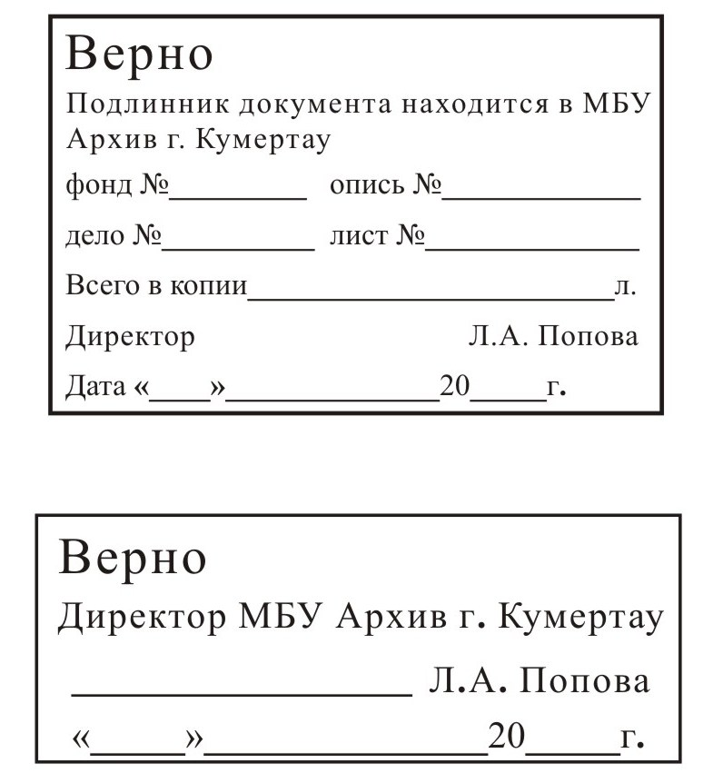
Примеры заверения копий
Верно
Инспектор
службы кадров подпись И.О. Фамилия
Дата
Подлинник документа находится в (наименование организации)
в деле №___ за ____ год.
Печать
Отметка МОЖЕТ проставляться штампом

Slide 61
27 - Отметка о поступлении документа в организацию (реквизит 29)
служит для подтверждения факта поступления документа в организацию и включает дату поступления и входящий регистрационный номер документа.
отметка может дополняться
указанием времени поступления в часах и минутах,
указанием способа доставки документа
Отметка о поступлении документа МОЖЕТ проставляться с помощью штампа.
Дата получения является
началом отсчета срока исполнения поступившего документа
«____» _____20___г.
№_____________

Slide 62
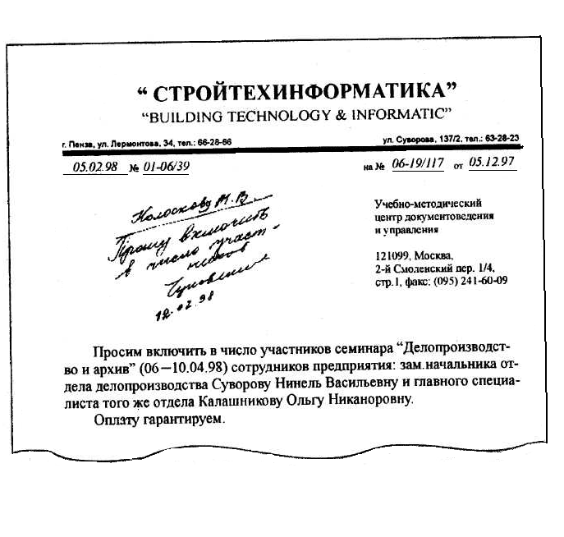
28 - Резолюция (реквизит 17)
Резолюция содержит указание по исполнению документа
Оформляется :
на свободном месте рабочего поля документа,
на бланке (карточке) резолюции,
или непосредственно в системе электронного документооборота
новое
Резолюция включает в себя:
фамилии, инициалы исполнителей,
поручению по документу,
срок исполнения,
подпись лица, вынесшего резолюцию,
дату.

Slide 63
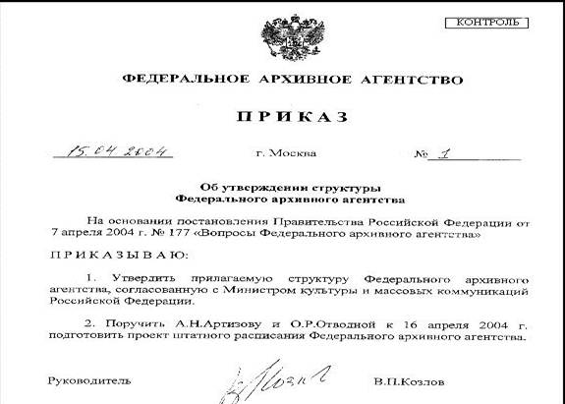
29 - Отметка о контроле (реквизит 19)
Отметку о контроле обозначают штампом Контроль.
Отметка о контроле свидетельствует, что документ поставлен на контроль
Отметка проставляется на верхнем поле документа.
Внимательно!!!
Контроль отмечается в БД, журнале регистрации

Slide 64
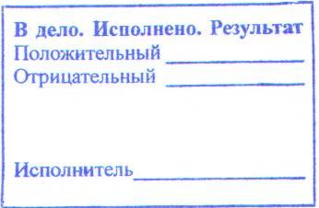
30 - Отметка о направлении документа в дело (реквизит 28)
Отметка о направлении документа в дело определяет место хранения документа после завершения работы с ним и включает:
слова В дело,
индекс дела по номенклатуре дел с указанием года,
должность лица, оформившего отметку
подпись,
дата.
новое
В дело
№ ___________ за 20____ г.
Специалист _________Дата
МОЖЕТ БЫТЬ ДОПОЛНЕНА краткими сведениями о характере исполнения документа

Slide 65
БЛАНКИ ДОКУМЕНТОВ
Бланки на бумажном и электронном носителе должны быть идентичны
по составу реквизитов,
порядку их расположения,
гарнитурам шрифта
новое
новое
Руководитель организации распорядительным актом
утверждает макеты бланков:
общий бланк,
бланк письма,
бланк конкретного вида документа
новое
Бланки изготавливаются на белой бумаге или светлых тонов
Электронные шаблоны должны быть защищены от несанкционированных изменений

Slide 66
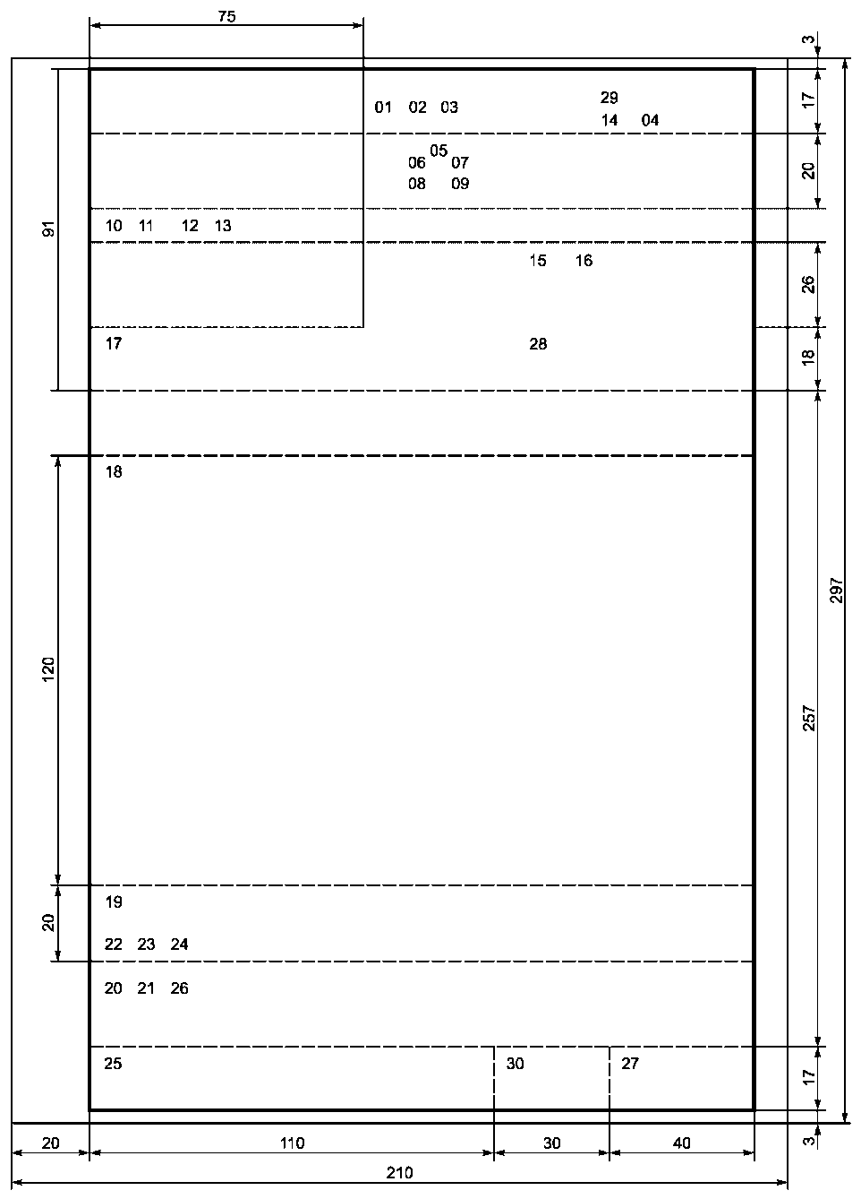
Приложение Б к ГОСТ Р.7.0.97-2016
продольный
угловой

Slide 67
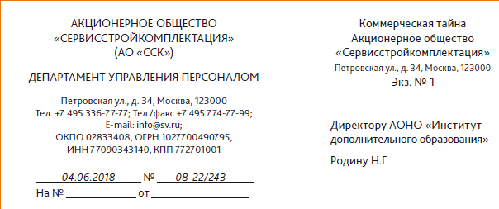
БЛАНКИ
угловой
продольный

Slide 68
Ограничительные отметки на бланке к реквизитам
10 - дата документа
11 - регистрационный номер документа
12 – ссылка на рег.номер и дату поступившего документа
15 - адресат
16-гриф утверждения
17-заголовок к тексту.

Slide 69
Титульный лист
Наименование организации
ГРИФ СОГЛАСОВАНИЯ
ГРИФ УТВЕРЖДЕНИЯ
Наименование ВИДА документа
Заголовок к тексту
Гриф согласования документа
Место составления (издания) документа
год издания документа

Slide 70
О внедрении ГОСТ Р 7.0.97-2016
(утв. приказом Росстандарта от 8 декабря 2016г. №2004-ст)
Национальный стандарт Российской Федерации.
Система стандартов
по информации, библиотечному и издательскому делу.
Организационно-распорядительная документация.
Требования к оформлению документов.
Попова Любовь Александровна
директор МБУ Архив г.Кумертау

